Slide 1

ESLLAVISSADES
NATHANIEL, LAURA, TINA
CM2

Slide 2
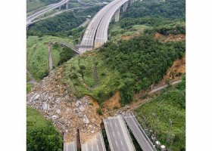
1/ DEFINICIÓ
Una esllavissada (o solsida) és un esfondrament de terres, roques o vessants de muntanyes.
La gravetat és la principal força motriu.
Pot tenir una longitud variable segons la inclinació de la pendent.
Diferenciar entre esllavissada de terreny o allau de fang.

Slide 3
2/ CAUSES
En molts casos, l'esllavissada es produeix per un esdeveniment fortuït com ara precipitacions intenses, un terratrèmol, un tall de pendent per construir una carretera i molts altres, tot i que no sempre són identificables.
En qualsevol cas podem identificar:
Causes naturals: erupcions volcàniques, terratrèmols, erosió provocada pel vent, aigua o gel.
Causes provocades per l’ésser humà: Vibracions de maquinària o trànsit, explosius i mines, desforestació i construcció.

Slide 4

3/SENYALITZACIÓ
Quan veiem aquest senyal hem de tenir precaució.

Slide 5
4/ AUTOPROTECCIÓ
3.1. En el moment en que es produeix el fenomen:
Si ens trobem en una zona perillosa cal abandonar-la, per evitar estar en la trajectòria de l’esllavissada.
Cal estar atents a sorolls inusuals que poden indicar que el terreny es mou.
Cal que circulem amb precaució pels trams assenyalats amb perill de despreniments, especialment quan plou o ha plogut, ja que podem trobar roques, terres i/o fang a la carretera.
3.2. Després del fenomen:
Cal que no ens quedem a la zona del fenomen o a prop ja que se'n pot produir un altre.
Cal que avisem els serveis d'emergència, donant tota la informació possible del lloc i dels danys, especialment si hem vist persones afectades.
Si no tenim informació important a comunicar, cal que deixem lliures les línies telefòniques per tal de no col·lapsar-les.

Slide 6

5/EXEMPLES D’ANDORRA

Slide 7
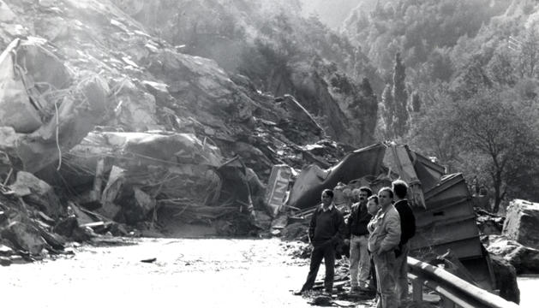
.
EXEMPLE 1: L'ESLLAVISSADA DE LA PEDRERA
L’11 D'OCTUBRE DEL 1987
Es va produir una esllavissada de rocs a La Massana que va provocar la mort de tres persones. Va ser una de les actuacions més dures dels bombers i va crear importants problemes de mobilitat.

Slide 8
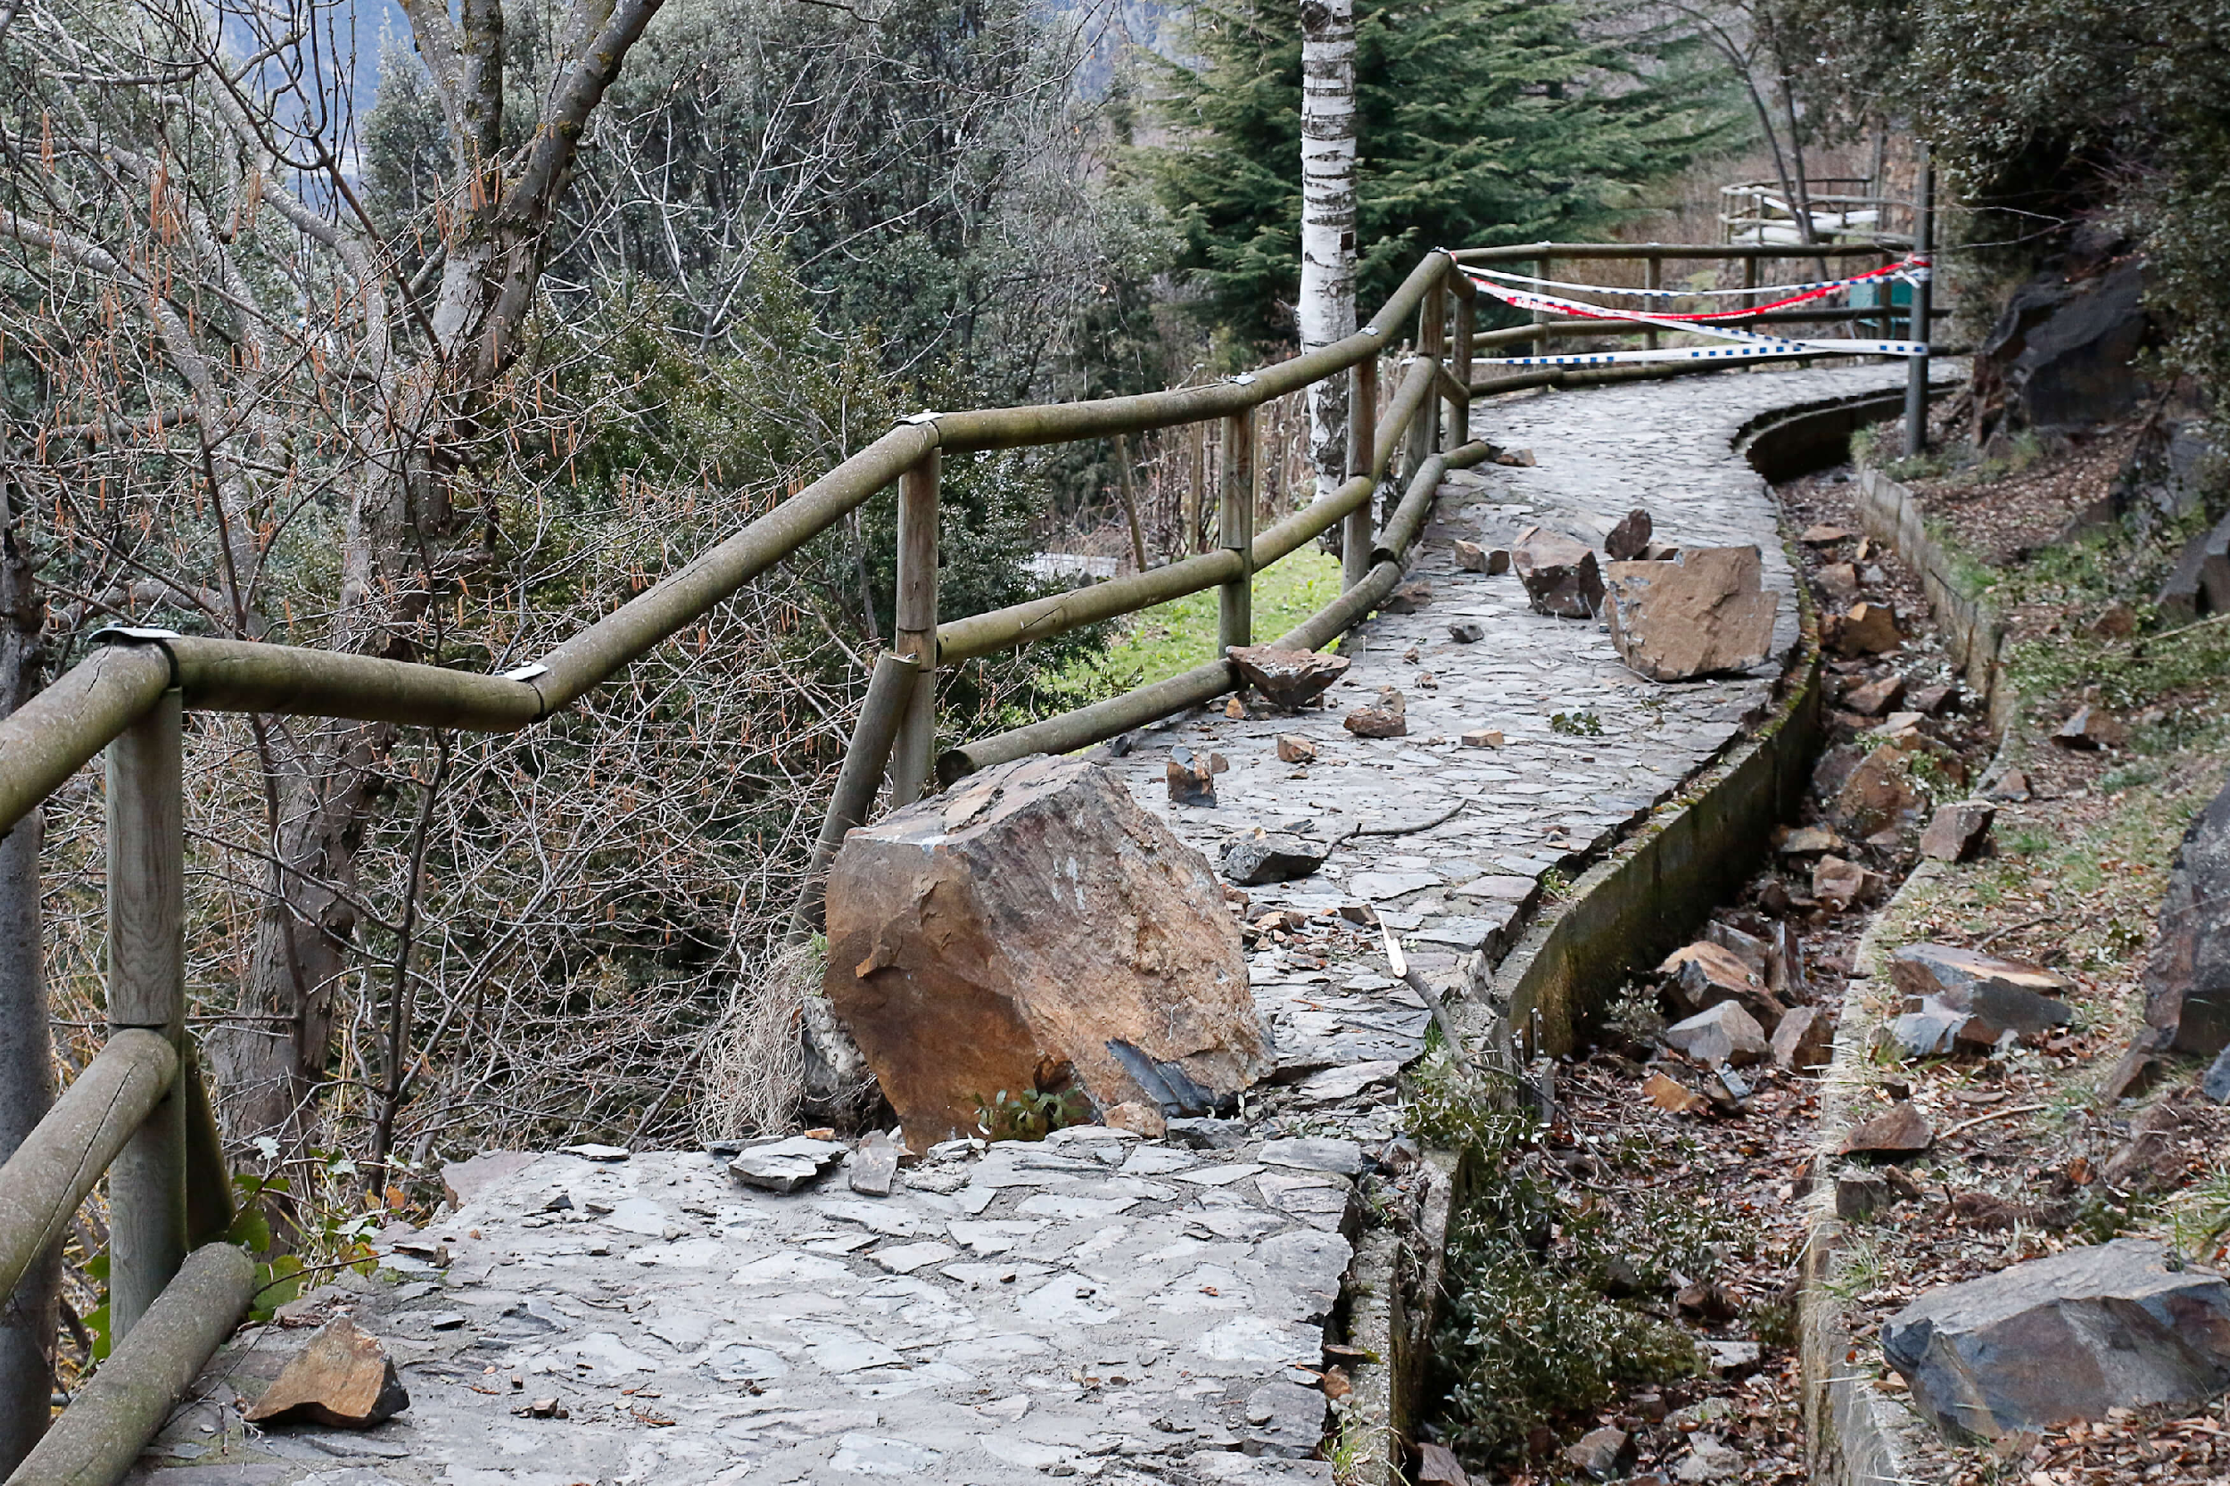
EXEMPLE 2: REC DEL SOLÀ
EL 12 DE MARÇ DEL 2018

Slide 9
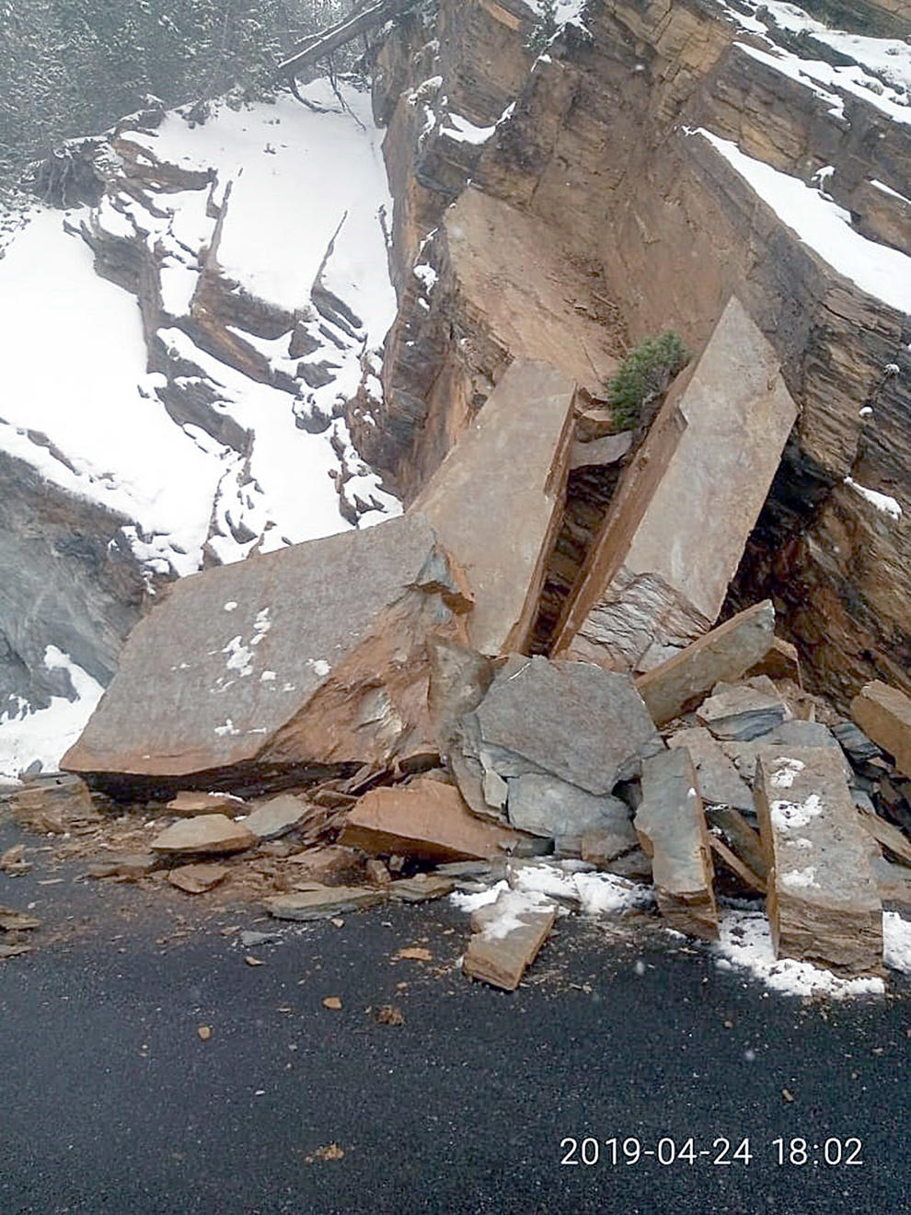
EXEMPLE 3: COLL DE LA BOTELLA
EL 24 D’ABRIL DEL 2019

Slide 10
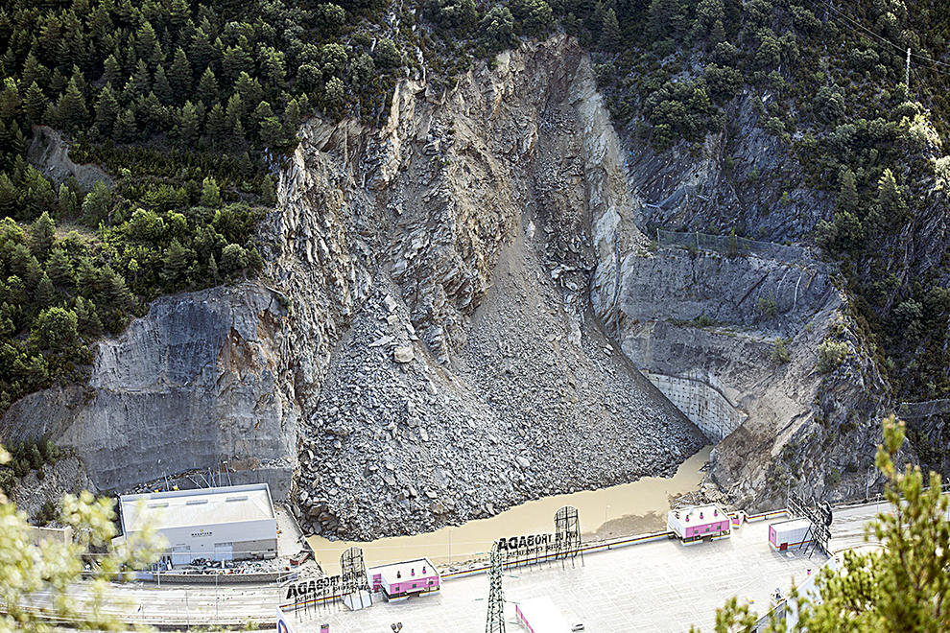
EXEMPLE 4: PUNT DE TROBADA
EL 10 D’AGOST DEL 2019

Slide 11
GRÀCIES

